Slide 1
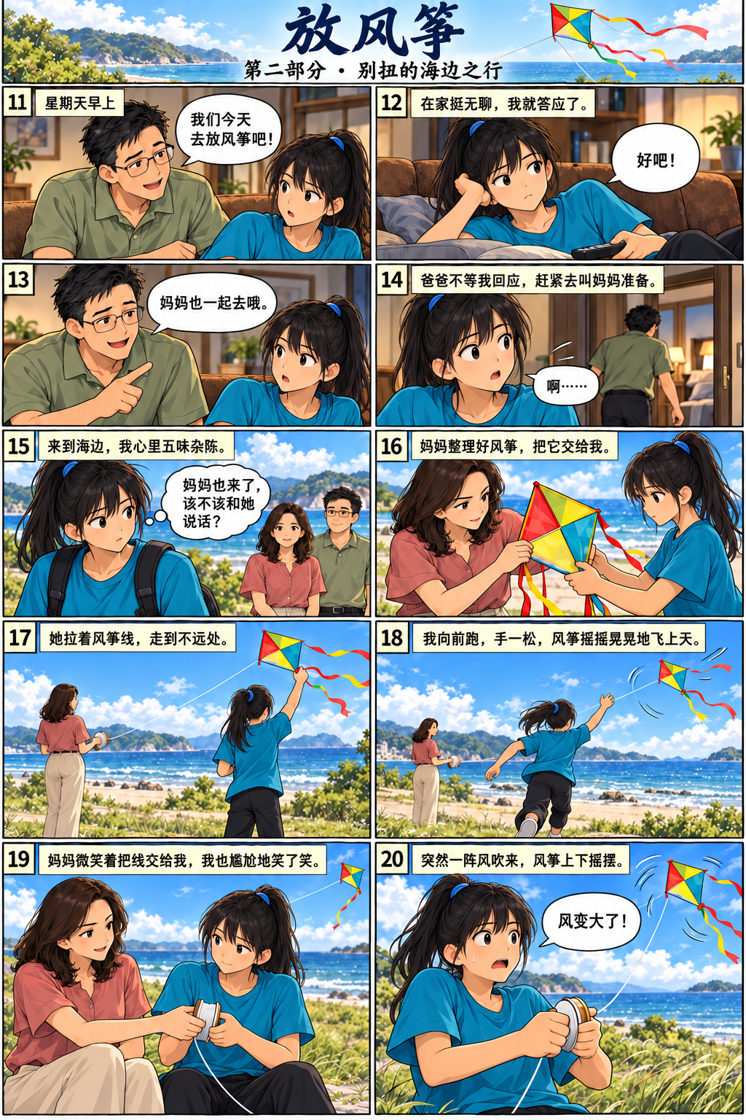
放风筝
中二高级华文 · 单元一
第一课：晚归与冷战
Notes:
第1课。
先读第1—9段。提问与讲评分开，按全班进度翻页。
来源：用户上传课文及教参截图（2026-10-19）。

Slide 2
放风筝时，怎样用线？
你放过风筝吗？
什么时候要放线？什么时候要收线？
Notes:
第1课。先让学生回答，下一页再揭示。
教参导入，口头分享即可，不考放风筝技巧。约3分钟。
来源：用户上传课文及教参截图（2026-10-19）。

Slide 3
第一段：先存疑
“我”为什么没接妈妈的电话？
这一段告诉了我们什么？
还缺少什么信息？
Notes:
第1课。先让学生回答，下一页再揭示。
教参问题。不要提前告诉学生静音模式；让学生读到第3段验证。
来源：用户上传课文及教参截图（2026-10-19）。

Slide 4
已知与暂时未知
已知：做作业太投入，没有注意时间。
已知：十点半发现妈妈的五个未接来电。
暂时未知：没有接电话的完整原因。
Notes:
第1课。
第1段直接信息。先保留疑问，不把猜测当成事实。
来源：用户上传课文及教参截图（2026-10-19）。

Slide 5
第二段：为什么害怕
“我”为什么会“战战兢兢”？
先找事实，再解释心情。
Notes:
第1课。先让学生回答，下一页再揭示。
教师示范：问的是为什么，不是只解释词语。
来源：用户上传课文及教参截图（2026-10-19）。

Slide 6
事实怎样连到心情
很晚才回家，又漏接妈妈的来电。
因此担心受到父母责备。
“战战兢兢”写出开门时的害怕。
Notes:
第1课。
第一步定位第1段；第二步联系第2段。担心责备是合理推断。
来源：用户上传课文及教参截图（2026-10-19）。

Slide 7
第二段：妈妈与爸爸
“我”很晚回家，妈妈和爸爸的反应有什么不同？
各找一组表情、语言或行动。
Notes:
第1课。先让学生回答，下一页再揭示。
网页第2段多句取证。不要要求学生先选人物特点。
来源：用户上传课文及教参截图（2026-10-19）。

Slide 8
妈妈的反应
“紧皱眉头，表情严肃”
“一脸不悦地责问我”
晚归又不接电话，让她急切地责问。
Notes:
第1课。
课本沿用外貌描写的大类，包括表情、神色。此时先比较表现，不推断妈妈不爱孩子。
来源：用户上传课文及教参截图（2026-10-19）。

Slide 9
爸爸的反应
“两眼布满血丝，神色焦虑”
拍拍妈妈，安抚她。
关心晚归原因，也问有没有吃晚餐。
Notes:
第1课。
爸爸也担心孩子，只是说话、处理冲突的方式较温和。
来源：用户上传课文及教参截图（2026-10-19）。

Slide 10
行动与心理描写
行动描写：写人物怎样做。
“快步走进房间”
心理描写：写人物心里怎样想。
“为什么不能给我多一点儿自由？”
Notes:
第1课。
先说明概念，再分析第3段作用。例句来自已读第3段。
来源：用户上传课文及教参截图（2026-10-19）。

Slide 11
第三段：怎样写出心情
第3段在描写“我”时运用了哪些人物描写？有什么作用？
找原句，再说心情及原因。
Notes:
第1课。先让学生回答，下一页再揭示。
学生自主取证、共构短答。网页保留首次与订正。
来源：用户上传课文及教参截图（2026-10-19）。

Slide 12
委屈与生气有依据
行动：“快步”“重重地把门关上”。
心理：想要自由，觉得妈妈不讲理。
想解释却不被倾听，感到难过、委屈、生气。
Notes:
第1课。
“生动形象”不是完整作用。必须说清具体心情；“不讲理”是“我”当时的看法。
来源：用户上传课文及教参截图（2026-10-19）。

Slide 13
回到第一段的疑问
第3段补出：手机设成静音模式。
再加上做作业投入、忘了时间。
可以核对：课文没有说“我”故意不接。
Notes:
第1课。
回应教参第1段问题。训练读到新证据后修正判断。
来源：用户上传课文及教参截图（2026-10-19）。

Slide 14
第四段：词语在这里的意思
“和事佬”和“举白旗”分别是什么意思？
联系爸爸与“我”的行为来解释。
Notes:
第1课。先让学生回答，下一页再揭示。
先在网页点选，再展开讲评。
来源：用户上传课文及教参截图（2026-10-19）。

Slide 15
和事佬与举白旗
和事佬：调解争执的人。文中指爸爸。
举白旗：本指投降认输。
文中指“我”先认错、向妈妈道歉。
Notes:
第1课。
把固定词义放回语境。不可说“举白旗”是拿白色旗子去海边。
来源：用户上传课文及教参截图（2026-10-19）。

Slide 16
第五至九段：出游前
按第五、六、七、八、九段依次阅读。
“我”听到妈妈也一起去放风筝时，为什么心里有些别扭？
Notes:
第1课。先让学生回答，下一页再揭示。
图文阅读仍一次一段。本页先带学生逐段读，再到第8段口头解释，不把短段合成新段。
来源：用户上传课文及教参截图（2026-10-19）。

Slide 17
别扭来自尚未化解的冷战
“我”有歉意，却不愿先道歉。
突然知道妈妈也去，不知怎样与她相处。
所以心里不自在。
Notes:
第1课。
依据第4、7、8段。第9段爸爸赶紧请妈妈准备，下一课才读海边事件。
来源：用户上传课文及教参截图（2026-10-19）。

Slide 18
海边的变化
第二课：第十至十四段
原句告诉我们什么？还需要怎样推
想？
Notes:
第2课。
建议50分钟。人物综合放第三课；两课时方案见教师流程。
来源：用户上传课文及教参截图（2026-10-19）。

Slide 19
第十段：五味杂陈
“五味杂陈”是什么意思？
“我”为什么会有这样的心理？
Notes:
第2课。先让学生回答，下一页再揭示。
联系第4段与第10段。先理解两面拉扯，再解释词义。
来源：用户上传课文及教参截图（2026-10-19）。

Slide 20
想和好，却不愿先认错
五味杂陈：多种感受交杂，难以说清。
有歉意、想和好，却觉得妈妈也有错。
于是犹豫：该不该和妈妈说话？
Notes:
第2课。
“想和好”是教参提出的合理推断。不能拿风筝断线后的惊慌回答。
来源：用户上传课文及教参截图（2026-10-19）。

Slide 21
比喻与拟人
比喻：用相似的事物打比方。
例：汗珠像豆子。
拟人：把事物当人来写。
例：花儿向我点头。
Notes:
第2课。
教师补充的概念对照。例子不作为新的阅读篇章或计分题。
来源：用户上传课文及教参截图（2026-10-19）。

Slide 22
第十一段：风筝像什么
“风筝却像个不听话的孩子，用力挣脱。”
运用了什么修辞手法？
它写出风筝怎样的样子？
Notes:
第2课。先让学生回答，下一页再揭示。
教参原问修辞；作用为教师补充追问。先答再翻页。
来源：用户上传课文及教参截图（2026-10-19）。

Slide 23
主要是比喻
把风筝比作不听话的孩子。
突出不受控制、挣脱牵引的样子。
“用力挣脱”也带有拟人色彩。
Notes:
第2课。
不要机械把有依据的拟人解释判错。读到第13段后，再联系爸爸的用意。
来源：用户上传课文及教参截图（2026-10-19）。

Slide 24
第十二段：怕晒却主动出游
妈妈最不喜欢晒太阳，为什么还会提议出来放风筝？
先找爸爸明说的原因。
Notes:
第2课。先让学生回答，下一页再揭示。
学生短答。强调“最不喜欢”“还会”构成取舍，不能只写“因为妈妈爱我”。
来源：用户上传课文及教参截图（2026-10-19）。

Slide 25
妈妈把孩子的需要放在心上
直接原因：考试压力大，需要解压。
妈妈虽怕晒、怕长斑，仍提议出门。
她愿意暂时放下顾虑，帮助孩子。
Notes:
第2课。
这是原文直接支持的答案。进一步推断希望改善关系，要有前后行为依据，不当成唯一必答事实。
来源：用户上传课文及教参截图（2026-10-19）。

Slide 26
第十三段：爸爸想让“我”明白什么
第13段中，爸爸对“我”说的话有什么用意？
风筝发生的事，与孩子成长有什么联系？
Notes:
第2课。先让学生回答，下一页再揭示。
让学生回到完整第13段，先口头串联，不只复述风筝结局。
来源：用户上传课文及教参截图（2026-10-19）。

Slide 27
风筝与孩子的联系
风筝
对应
孩子
线的牵引
对应
父母合理的引导
失去牵引后落下
对应
缺少引导可能走弯路
Notes:
第2课。
图中为语境解释，并非课文原句。将比喻对应后，再说明爸爸希望孩子体谅父母。
来源：用户上传课文及教参截图（2026-10-19）。

Slide 28
爸爸借眼前的事劝导孩子
父母的约束包含关心和引导。
一味排斥合理提醒，可能走弯路。
爸爸希望“我”理解父母的苦心。
Notes:
第2课。
注意“可能”和“合理”：不把本文扩大为所有管教都正确，或有自由就必然失败。
来源：用户上传课文及教参截图（2026-10-19）。

Slide 29
第十四段：如梦初醒
“如梦初醒”是什么意思？
说说你对“孩子不就是父母手中的风筝吗”这句话的看法。
Notes:
第2课。先让学生回答，下一页再揭示。
教参原题。词义可点选，观点须口头说明为什么。不要强制同意。
来源：用户上传课文及教参截图（2026-10-19）。

Slide 30
醒悟与看法
如梦初醒：原来不明白，后来突然醒悟。
文中指“我”理解父母关心、引导的苦心。
看法可补充：孩子也需要自主，父母也应倾听。
Notes:
第2课。
课文没有写出实际道歉或冷战正式结束。后者是开放解释，不能冒充故事结局。
来源：用户上传课文及教参截图（2026-10-19）。

Slide 31
课本例句：怎样扩写
原句：妈妈解着风筝线。
扩写：妈妈弯着腰，聚精会神地解着缠绕在树丛中的风筝线。
主干不变，加入合理的姿态与细节。
Notes:
第2课。
课本巩固练习一。扩写例句按课本保留，不等同于第13段含汗珠的整句。
来源：用户上传课文及教参截图（2026-10-19）。

Slide 32
扩写句子
我看着电视。
自己扩写一句，让画面更具体。
Notes:
第2课。先让学生回答，下一页再揭示。
先独立写一句，再看示例。不是把示例人名改一改。
来源：用户上传课文及教参截图（2026-10-19）。

Slide 33
一个扩写示例
我蜷着双腿坐在沙发上，目不转睛地看着电视里的球赛。
自检：主干有没有变？细节是否合理？
Notes:
第2课。
示例非唯一答案。接受合理动作、姿态、神态或电视内容，避免重复堆词。
来源：用户上传课文及教参截图（2026-10-19）。

Slide 34
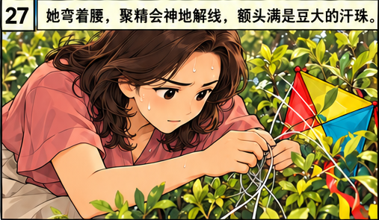
父母怎样表达爱
第三课：人物比较与开放回应
特点有依据，看法有理由。
Notes:
第3课。
两课时完成时，本部分仍须保留独立人物分析与开放回应。
来源：用户上传课文及教参截图（2026-10-19）。

Slide 35
课本：比较爸爸和妈妈
从文中画出描写爸爸和妈妈的句子，通过比较把握人物特点，理
解文章主题。
先比较晚归，再比较放风筝。
Notes:
第3课。先让学生回答，下一页再揭示。
原题完整保留。网页自写特点，无特点选项。可点选、粘贴多句。
来源：用户上传课文及教参截图（2026-10-19）。

Slide 36
晚归时：爸爸与妈妈
爸爸：关心孩子，脾气温和。
依据：焦虑等待、安抚妈妈、询问晚餐。
妈妈：较严厉、急切。
依据：紧皱眉头、一脸不悦地责问。
Notes:
第3课。
同一情境比较。爸爸特点课本已有示例，但学生页先自主概括，再出参考。
来源：用户上传课文及教参截图（2026-10-19）。

Slide 37
放风筝时：怎样概括特点
爸爸说了什么、做了什么？
妈妈做了什么？
这些表现说明怎样的特点？
Notes:
第3课。先让学生回答，下一页再揭示。
回看第10—13段；问题是课本综合题的分步支架，不新增独立计分题。
来源：用户上传课文及教参截图（2026-10-19）。

Slide 38
爸爸：温和，善于引导
慈爱地说明妈妈的提议。
搂着“我”的肩膀，借风筝讲道理。
从眼前的事入手，帮助孩子理解父母。
Notes:
第3课。
接受温和、善于沟通、循循善诱等有证据的概括。不要凭温和判为没有原则。
来源：用户上传课文及教参截图（2026-10-19）。

Slide 39
妈妈：用行动关心孩子
怕晒，仍提议出游帮孩子解压。
整理、捡拾风筝，弯腰专心解线。
愿意付出，顾及孩子的需要。
Notes:
第3课。
课本将“额头上都是豆大的汗珠”等归外貌描写。指出行为和需要的关系。
来源：用户上传课文及教参截图（2026-10-19）。

Slide 40
课本：比较后的主题
父母表达爱的方式虽然不同，
但都是出于________。
Notes:
第3课。先让学生回答，下一页再揭示。
让学生先独立概括主题；不能把“妈妈管得对”当成完整主题。
来源：用户上传课文及教参截图（2026-10-19）。

Slide 41
不同方式，共同关爱
父母都爱孩子，希望孩子健康成长。
爸爸温和劝导，妈妈用实际行动关心。
孩子应理解苦心，亲子也需要沟通。
Notes:
第3课。
前两句是课本比较所得主题；第三句是结合教参的讨论延伸。
来源：用户上传课文及教参截图（2026-10-19）。

Slide 42
自由还是严加管教
在家庭教育方面，有人认为应该给孩子自由；有人则认为应该对
孩子严加管教。
你对此有什么看法？
Notes:
第3课。先让学生回答，下一页再揭示。
课本巩固练习第三题。必做。不同立场可以成立，关键是理由与例子的联系。
来源：用户上传课文及教参截图（2026-10-19）。

Slide 43
一段有根据的回答
立场：我怎么看？
理由：为什么？
例子：什么情境、做法与影响？
回扣：例子怎样支持看法？
Notes:
第3课。
先独立写，再讨论和订正。不要求披露家庭隐私；假设例子须标明假设。
来源：用户上传课文及教参截图（2026-10-19）。

Slide 44
示范：立场与理由
我认为应给予孩子适当自由，并通过沟通订立合理界限。
孩子需要练习独立判断，但也可能忽略安全与责任。
Notes:
第3课。
示范不是唯一答案。接着看例子怎样具体支持观点。
来源：用户上传课文及教参截图（2026-10-19）。

Slide 45
示范：例子与回扣
文中的“我”忘了时间、漏接电话，让父母担心。
若先商量回家时间、变化时及时报平安，孩子能自主做作业，父
母也能放心。
可见自由与合理引导可以配合。
Notes:
第3课。
第二句是假设建议，不是原文情节。对照学生回答，检查理由与例子之间的逻辑。
来源：用户上传课文及教参截图（2026-10-19）。

Slide 46
不同看法，也要解释为什么
主张更多自由：说明能力、范围与责任。
主张较严管教：说明具体风险与合理界限。
最后对照依据、订正回答、整理词语。
Notes:
第3课。
无倒计时，不按关键词自动评分。若两课时完成，此页可作为简短总结。
来源：用户上传课文及教参截图（2026-10-19）。

